Slide 1
Неделя профилактики аутоагрессивного поведения среди несовершеннолетних «Разноцветная Неделя»
МБОУ «Большееланская СОШ»
Презентацию выполнила
Секисова С.С., педагог-психолог

Slide 2
Цель и задачи Недели
Цель: снижение рисков самоповреждающего поведения, в том числе суицидального, среди обучающихся.
Задачи:
проведение комплекса мероприятий, направленных на формирование социально активной позиции обучающихся;
развитие навыков саморегуляции эмоционального состояния;
расширение представление подростков о возможностях участия в просоциальных видах деятельности (социально активная и трудовая деятельность, спорт, творчество, подвижные игры и др.);
развитие у обучающихся навыков самостоятельного и ответственного выбора

Slide 3

10 сентября - Всемирный день профилактики суицида

Slide 4
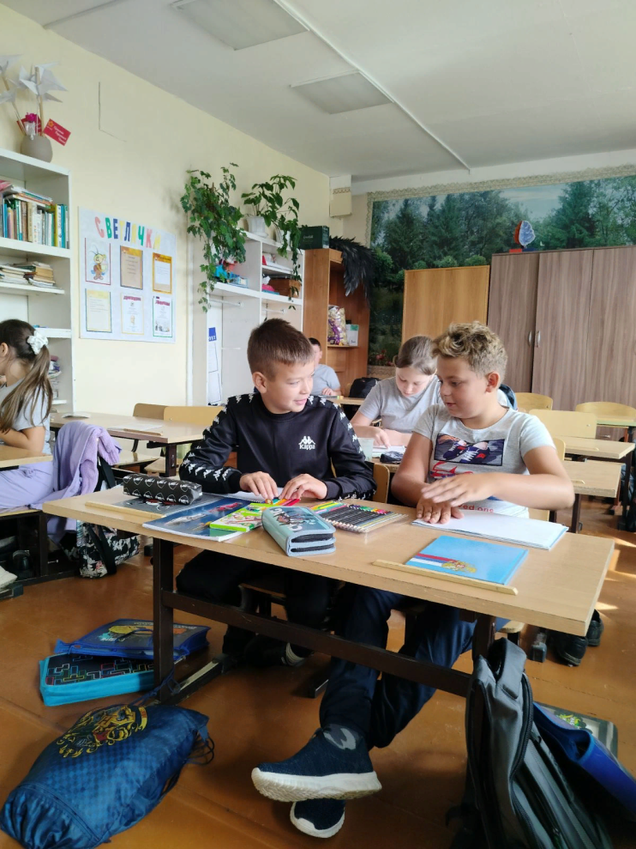
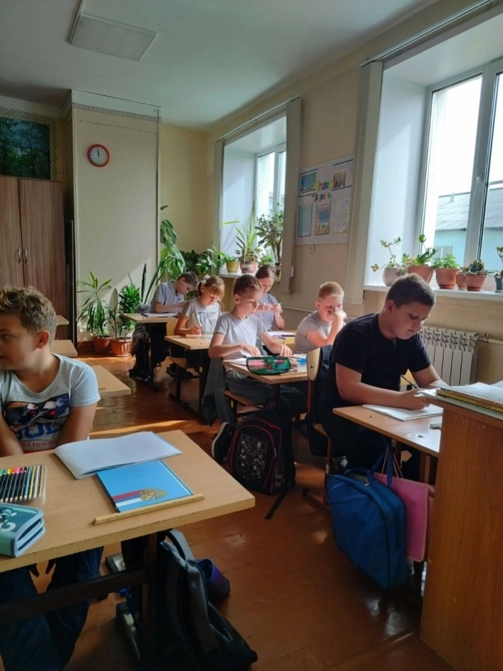
Во всех классах прошли тематические классные часы

Slide 5
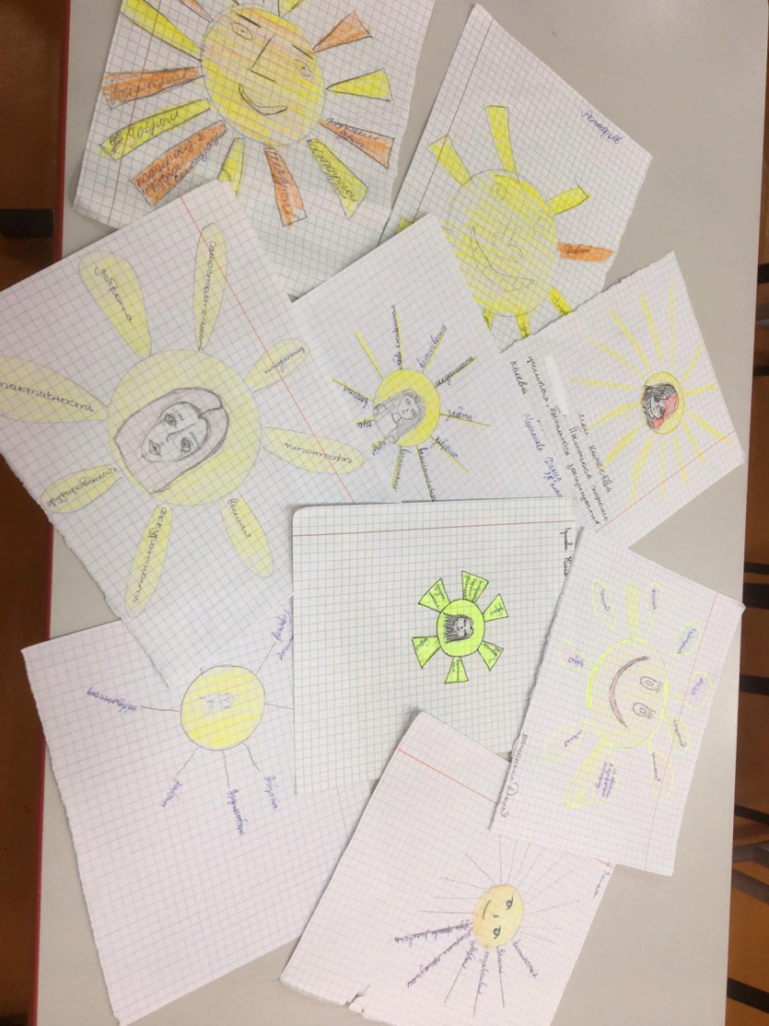
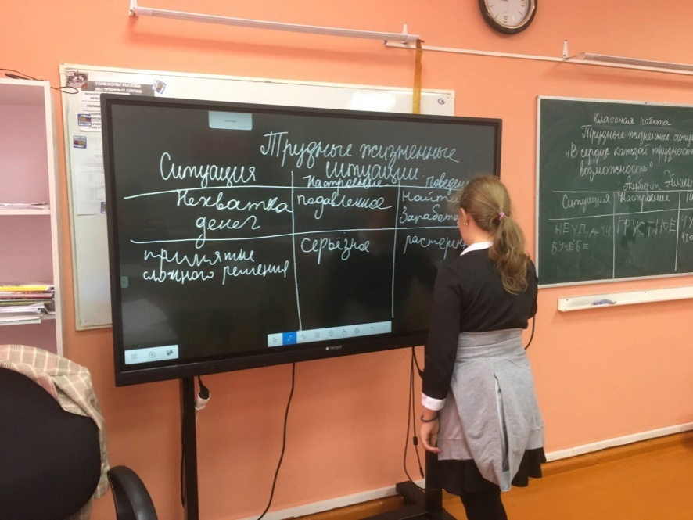
Во всех классах прошли тематические классные часы

Slide 6
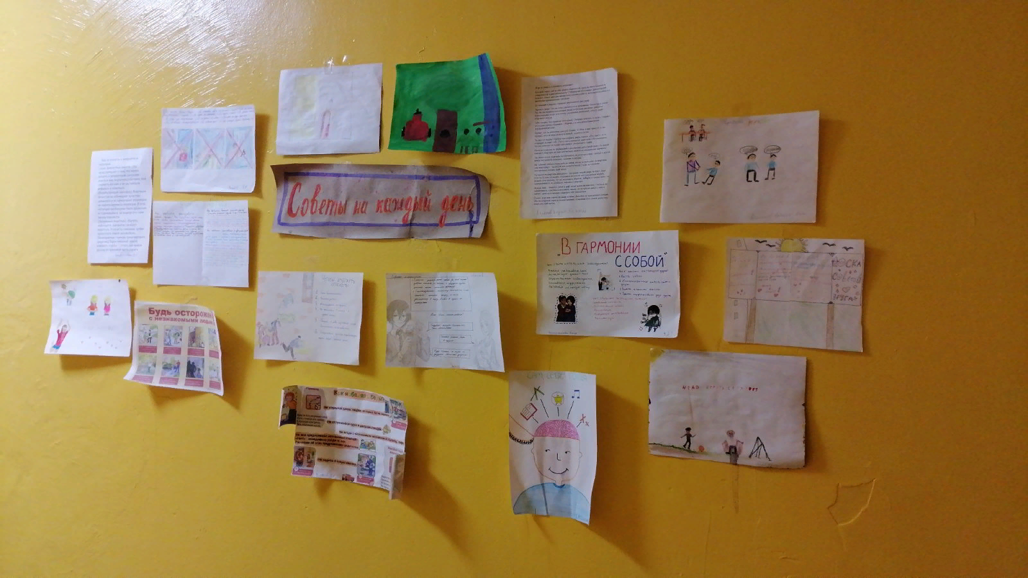
Конкурс творческих работ
«Советы на каждый день»
В данном конкурсе принимали участия обучающиеся 1-11 классов. Темы представленных работ: «Как не попасть в неприятные ситуации», «В гармонии с собой», «Сам себе голова», «Учусь учиться».

Slide 7
Победители конкурса
Алехина Д., 9 «А»
Куспангалиева А., 9 «Б»
Орехова А., 5 «Б»

Slide 8
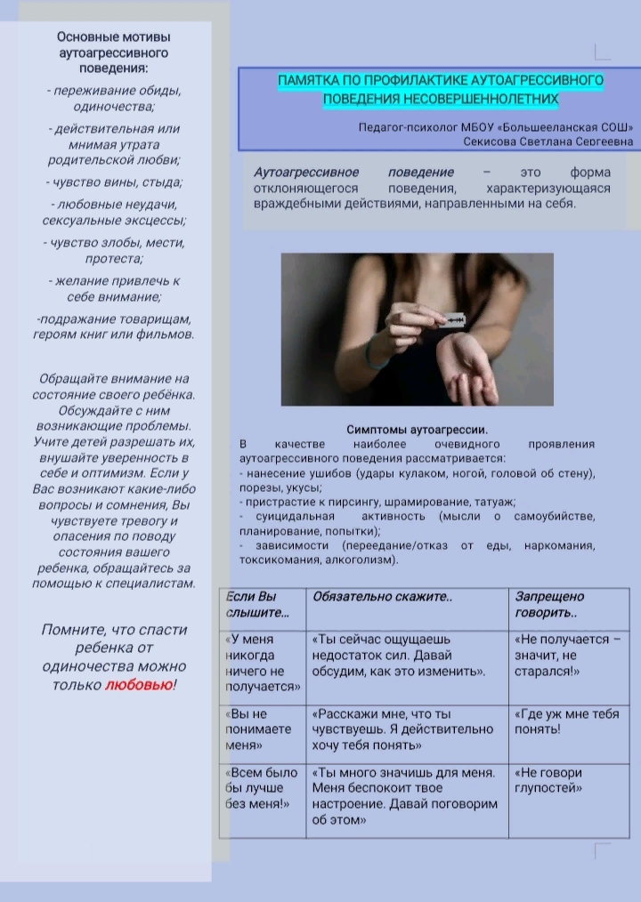
Для родителей разработана и размещена Памятка по профилактике аутоагрессивного поведения несовершеннолетних.

Slide 9

Актуализирована информация о службе Телефон доверия как для обучающихся, так и для родителей (законных представителей).

Slide 10
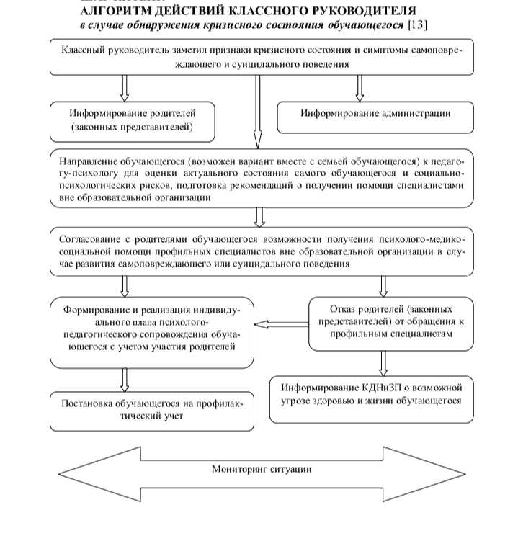
Педагоги школы были ознакомлены с алгоритмом действий классного руководителя в случае обнаружения кризисного состояния обучающегося

